Slide 1
Top 10 Länder nach Anzahl neuer COVID-19-Fälle
515.748.861 Fälle (-6% im Vergleich zu Vorwoche)
6.255.835 Todesfälle (CFR: 1,2%)
Land | Fälle kumulativ | Neue Fälle (7T) | Verände-rung % (7T) | Trend | 7T-Inz. Fälle/ 100.000 Ew | CFR % | Auffrisch-impfung %* | Vollständige Impfung %* | Mind. eine Impfung %*
Australien | 6.282.370 | 478.506 | 77,7 | ▲ | 1877 | 0,12 | 53 | 85 | 87
Deutschland | 25.406.868 | 435.407 | -22,2 | ▼ | 524 | 0,54 | 65 | 77 | 78
USA | 81.021.753 | 400.334 | 3,6 | ▲ | 121 | 1,22 | 31 | 67 | 78
Italien | 16.816.419 | 292.560 | -19,3 | ▼ | 491 | 0,98 | 67 | 80 | 85
Südkorea | 17.614.895 | 268.168 | -20,4 | ▼ | 523 | 0,13 | 71 | 87 | 88
Frankreich | 28.116.331 | 250.522 | -29,4 | ▼ | 385 | 0,51 | 58 | 81 | 84
China | 1.377.646 | 250.145 | 143,0 | ▲ | 17 | 1,12 | - | - | -
Japan | 8.133.197 | 208.067 | -12,1 | ▼ | 165 | 0,37 | 55 | 80 | 82
Spanien | 12.009.059 | 112.907 | 2,5 | ▲ | 239 | 0,87 | 52 | 85 | 87
Brasilien | 30.564.536 | 110.037 | 4,8 | ▲ | 52 | 2,17 | 42 | 77 | 86
Quelle: WHO, 10.05.2022; *Our World In Data - Vacc, abgerufen: 10.05.2022
Notes:
Presseemail 10.05.2022 15:30
Der Preis der Null-Covid-Strategie in China ist hoch: Chaos und Unruhe durch wochenlange Lockdowns. Lieferketten sind unterbrochen. Betriebe stehen still. Trotzdem kriegt das Land die Omikron-Ausbrüche kaum noch in den Griff. Wie kann es sich aus dem Dilemma befreien?
Shanghai (dpa) - Eine vollständige Aufhebung der Null-Covid-Strategie in China würde nach Schätzungen chinesischer Wissenschaftler eine "Tsunami"-Welle von Infektionen mit 1,55 Millionen Toten auslösen. Laut ihrer Studie im Wissenschaftsmagazin "Nature Medicine" könnte es innerhalb von sechs Monaten 112 Millionen symptomatische Ansteckungen geben. Die Intensivstationen würden überrollt: Der Bedarf wäre 15,6 Mal höher als die Kapazität. Obwohl 91 Prozent des Milliardenvolkes geimpft und 53 Prozent auch geboostert seien, könnten Ausbrüche nicht verhindert werden.
Im schlimmsten Fall hätte die sehr ansteckende Omikron-Variante das Potenzial, zu 5,1 Millionen Einlieferungen in Krankenhäuser zu führen. 2,7 Millionen Patienten kämen dann auf Intensivstationen, schreiben die Autoren um Hongjie Yu, die vor allem an der Fudan-Universität in Shanghai, aber auch in den USA forschen. Wegen der Altersunterschiede in Chinas Impfabdeckung wären die meisten Toten ungeimpfte Menschen über 60 Jahre.
…..
Internet
(http://dpaq.de/VYX0M) Artikel Nature
Service
Article Modeling transmission of SARS-CoV-2 Omicron in China, DOI 10.1038/s41591-022-01855-7 https://www.nature.com/articles/s41591-022-01855-7

Slide 2
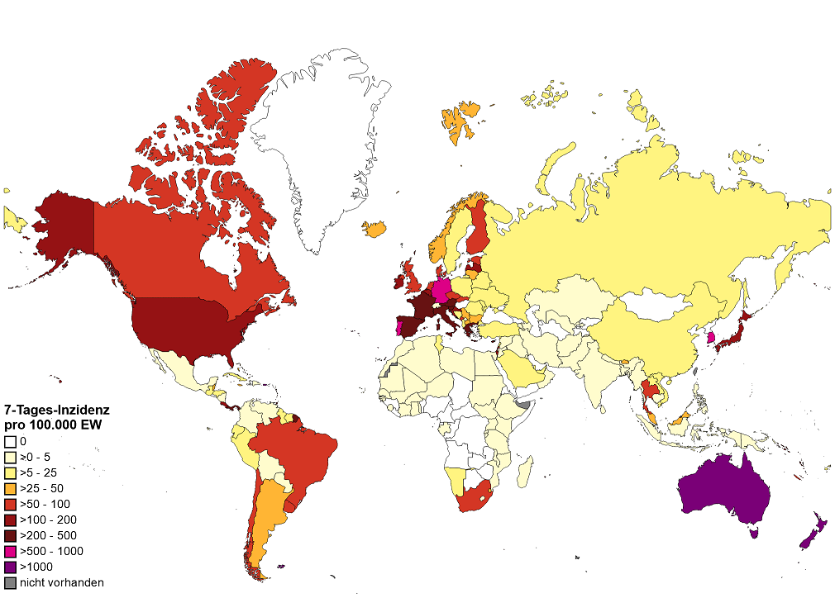
WHO epidemiological update
CAVE: vielerorts geänderte Teststrategien insbesondere in Europa z.B. Spanien, Dänemark, England testen nur Risikogruppen, Personen die Behandlung im KH benötigen und Personen die mit RG arbeiten; Österreich hat den Anzahl PCR pro Einwohner reduziert
Quelle: WHO Dashboard Zugriff 11.05.2022, Datenstand 10.05.2022; Karte WHO, 10.05.2022

Slide 3
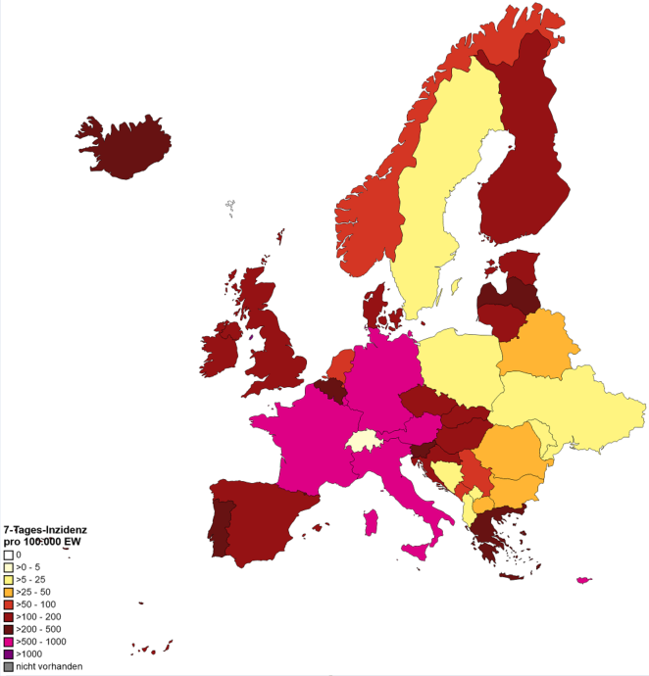
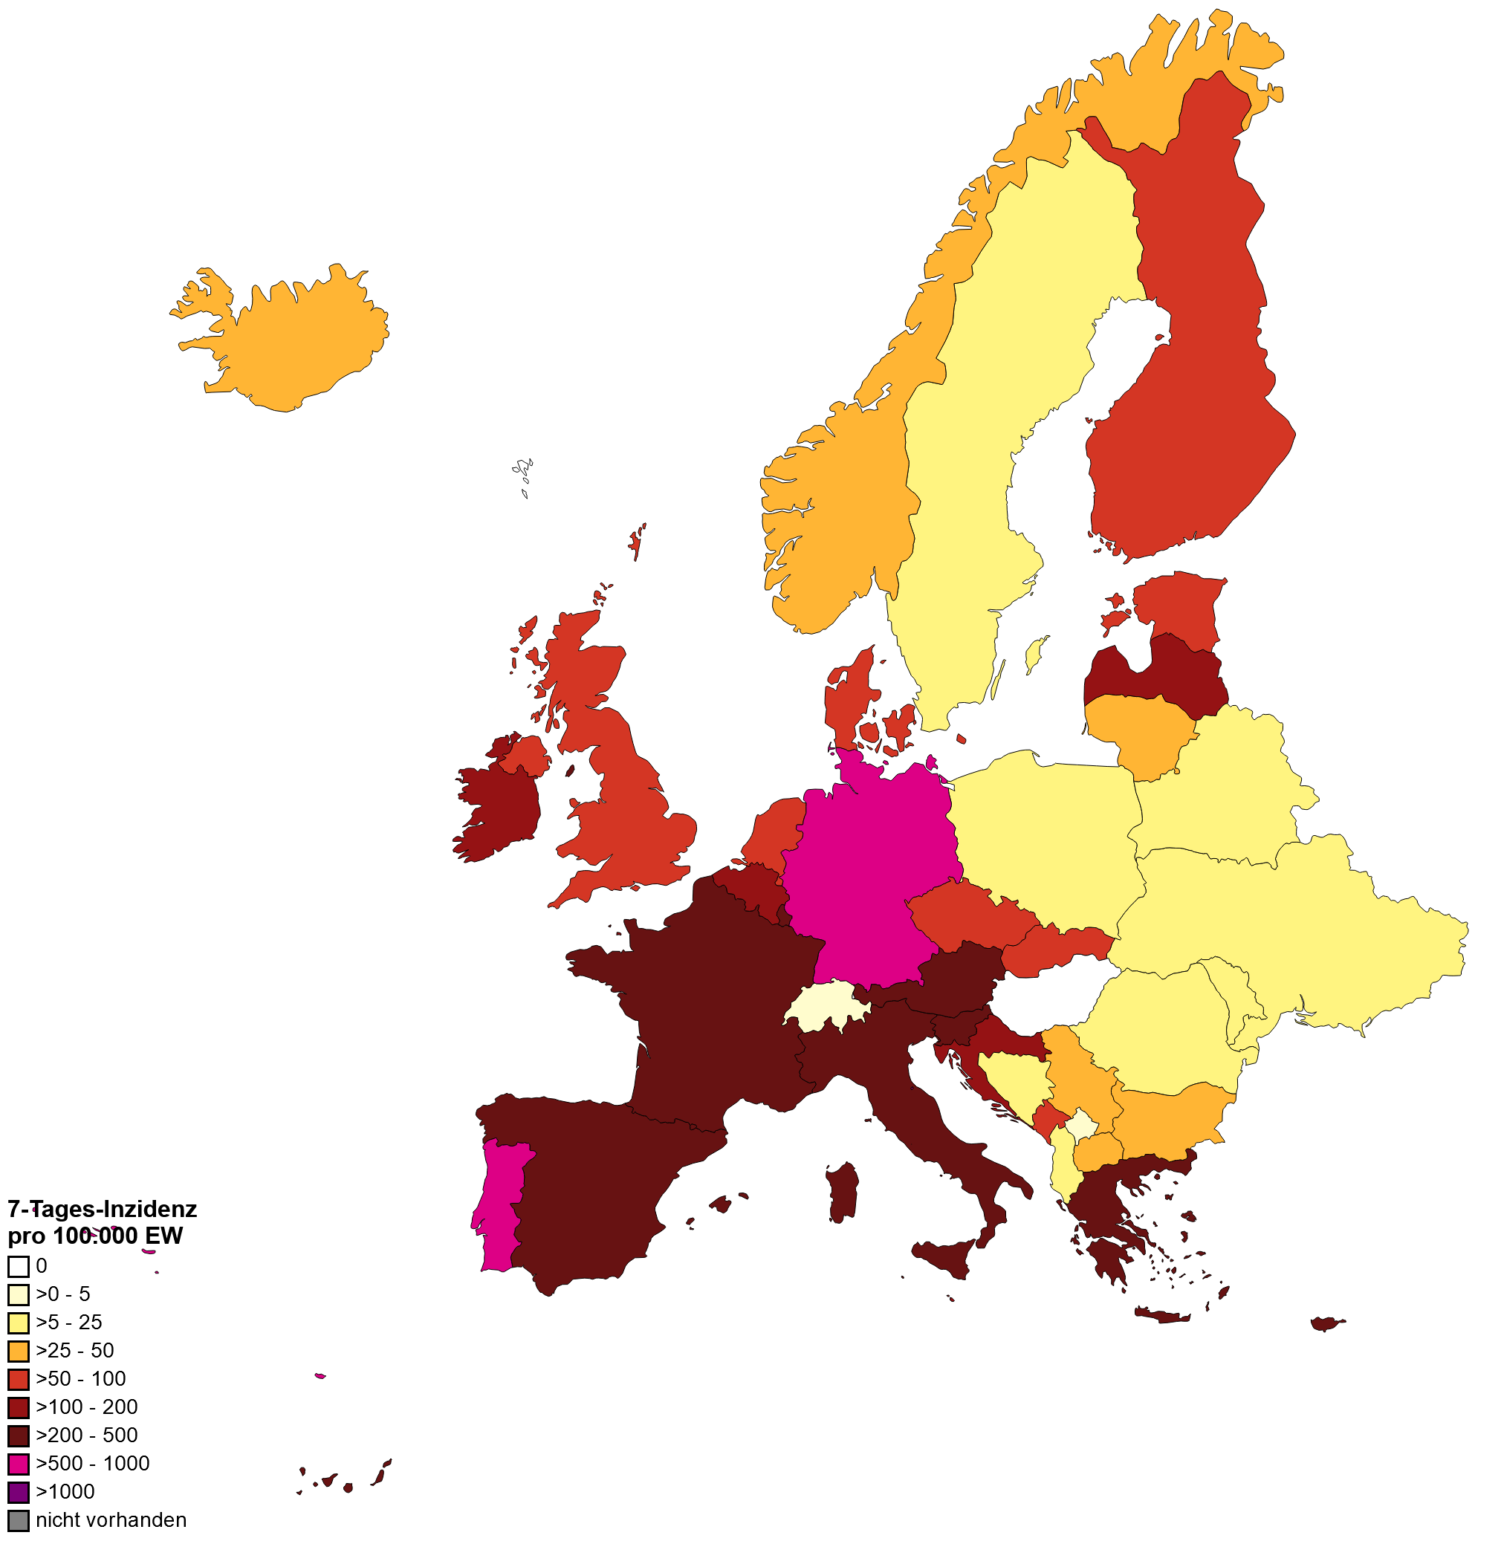
7-Tages-Inzidenz pro 100.000 Einwohner in Europa
WHO, 26.04.2022
WHO, 10.05.2022

Slide 4
Backup

